Slide 1
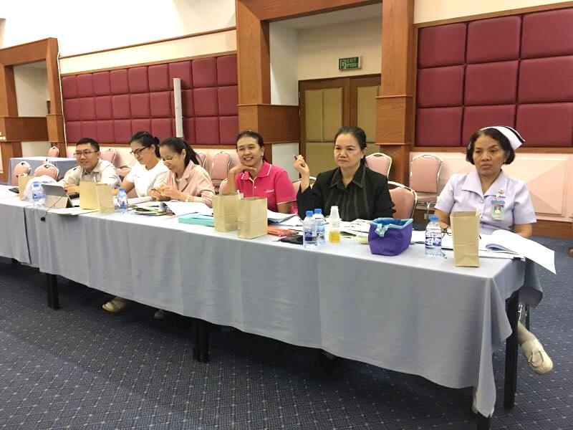

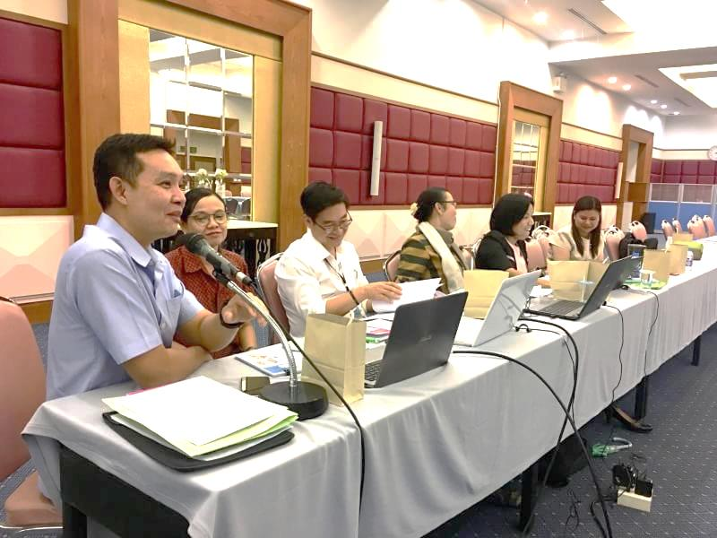
การพัฒนารูปแบบ "คลินิกการฝากครรภ์คุณภาพ"
จังหวัดนครศรีธรรมราช
(Antenatal Care: ANC Module)

Slide 2
กำหนดการ/กรอบเนื้อหา/กิจกรรม
ภาคเช้า
สสอ.ต้อนรับ และแนะนำ รพ.สต
ประธานแนะนำทีม
แจ้งวัตถุประสงค์
ความสำคัญ (ปัญหาสาธารณสุข/นโยบาย )
เป้าหมายร่วม (KPI)
แนวทางการดำเนินงาน Module ANC
- การบริการเชิงรุกในชุมชน ก่อนการตั้งครรภ์
- การจัดบริการ ในรพ.สต (CPG ANC )
- การใช้เครื่องมือ แบบบันทึก การจัดเก็บข้อมูล ระบบรายงาน
- การเชิงรุกในชุมชน หลังการตั้งครรภ์
ภาคบ่าย
การจัดสถานที่ อุปกรณ์ เครื่องมือในคลินิก ANC
สาธิตการให้บริการในคลินิก ANC
(2 case รายใหม่และรายเก่า)
รับฟังปัญหา ร่วมแก้ไขให้คำแนะนำร่วมกับ
สสอ./รพ.สต.
สรุปผลการลงพื้นที่ (ทีมกรรมการ)

Slide 3
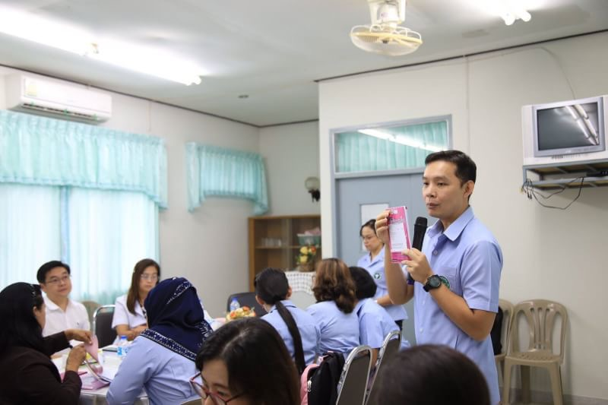
วัตถุประสงค์ของ Module
เพื่อจัดคลินิกบริการฝากครรภ์ในหน่วยบริการปฐมภูมิให้มีคุณภาพได้มาตรฐาน
เป็นไปอย่างต่อเนื่องและมีประสิทธิภาพสูงสุด โดย มีการกำหนดกรอบแนวคิด เป้าหมายที่ชัดเจน ได้แก่
* การสร้างกระบวนการเรียนรู้และพัฒนา
* เตรียม บุคลากร ความรู้และทักษะ สอนงานแก่บุคลากรใน รพ.สต.
  * เป็นพี่เลี้ยงและเป็นที่ปรึกษา
ชวน รพ.สต. ร่วมกันทำงาน สอนขั้นตอนต่างๆ บริบทของงาน โดยทีมพี่เลี้ยงเตรียมเครื่องมือให้
คันหาปัญหาเพื่อแก้ไขเชิงนโยบาย
การเชื่อมต่อกับคลินิกบริการอื่น ได้แก่ WCC , PP

Slide 4
ระบบบริการคุณภาพ มาตรฐานอนามัยแม่และเด็ก
ระยะตั้งครรภ์
○ ฝากครรภ์คุณภาพ
○ ฝากครรภ์ก่อน 12 สัปดาห์
○ คัดกรอง Thal / HIV / Down
○ โรงเรียนพ่อแม่
○ อาหาร และโภชนาการ
○ ทันตสุขภาพ
○ ชมรม
ระยะคลอด / หลังคลอด
○รพ.ลูกเกิดรอดแม่ปลอดภัย
○ รพ.สายสัมพันธ์แม่-ลูก
○ โรงเรียนพ่อแม่
○ คลินิกนมแม่
○ คัดกรองทารกแรกเกิด -
Thyroid / PKU
○ ชมรม
คลินิกสุขภาพเด็กดี
○WCC คุณภาพ
○ โรงเรียนพ่อแม่
○ ตรวจพัฒนาการเด็ก
○ โภชนาการ
○ นิทาน ของเล่น
○ ทันตสุขภาพ
○ ชมรม
ชุมชน
ชมรมเลี้ยงลูกด้วยนมแม่ / ชมรมแม่อาสา/ ชมรมจิตอาสาแม่และเด็ก
ผลลัพธ์
ลูกเกิดรอด แม่ปลอดภัย พัฒนาการสมวัย สูงดีสมส่วน IQ 100

Slide 5
แนวทางการดำเนินงานModule ANC
การเข้าถึงบริการและการรับริการ ปฐมภูมิ /ทุติยภูมิ/ตติยภูมิ
* จัดบริการฝากครรภ์และติดตามหลังคลอด ในรพ.สต
1.ตามแนวทางการฝากครรภ์และติดตามหลังคลอด จ.นครศรีฯ
การบริการเชิงรุกในชุมชน ก่อนการตั้งครรภ์/หลังการตั้งครรภ์
2.ได้มาตรฐานอนามัยแม่และเด็ก กรมอนามัย

Slide 6
เป้าหมายร่วม/ (KPI)
ลูกเกิดรอด แม่ปลอดภัย
1. ร้อยละของหญิงตั้งครรภ์ได้รับการฝากครรภ์ครั้งแรกเมื่ออายุน้อยกว่า หรือเท่ากับ 12 สัปดาห์
2. ร้อยละของหญิงตั้งครรภ์ได้รับการฝากครรภ์ครบ 5 ครั้งตามเกณฑ์คุณภาพ
3. ร้อยละของหญิงตั้งครรภ์ที่พบภาวะเสี่ยง ได้รับการส่งต่อ และได้รับการติดตามต่อเนื่อง
4. ร้อยละของหญิงตั้งครรภ์ที่คลอดก่อนกำหนดลดลง
5. ร้อยละหญิงตั้งครรภ์อายุน้อยกว่า 19 ปีลดลง
6. ร้อยละของหญิงหลังคลอดได้รับการติดตาม 3 ครั้งตามเกณฑ์คุณภาพ
7. อัตราเสียชีวิตของมารดาหลังคลอด
8. ร้อยละของ รพสต.ผ่านเกณฑ์คุณภาพ ( คลินิกฝากครรภ์ ตามเกณฑ์มาตรฐานงานอนามัยแม่และเด็ก)
.

Slide 7
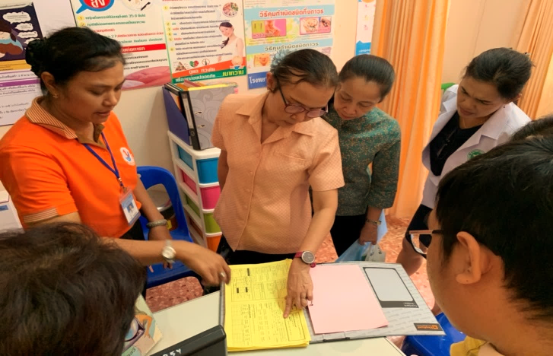
แนวทางการดำเนินงานพัฒนารูปแบบ Module ANC จังหวัดนครศรีธรรมราช
1.การเตรียมสถานที่
2.เครื่องมืออุปกรณ์ และวิธีการใช้
3.เตรียมบุคลากร ด้านความรู้ทักษะ
4.จัดระบบบริการ เชิงรุก /รับ ส่งต่อ ประสานงาน และมีการกำกับติดตามต่อเนื่อง
5.วิเคราะห์ผลการดำเนินงาน

Slide 8
มุมมอง 7 ปัจจัยที่ทำให้เกิดคุณภาพในงานบริการฝากครรภ์
สถานที่
เครื่องจักร เครื่องมือ อุปกรณ์ สิ่งของ วัสดุ ยา
ข้อมูลที่จำเป็น
จำนวนและคุณลักษณะของผู้ปฏิบัติงาน
วิธีการที่ถูกต้องของการปฏิบัติงาน
อากัปกริยาที่น่าประทับใจของผู้ปฏิบัติงาน
ความรู้ความเข้าใจของผู้รับบริการและผู้เกี่ยวข้อง
Notes:
Control points
ให้เห็นว่า ปัจจัยคุณภาพมีข้อแตกต่างจากงานผลิตหลายเรื่อง
พูดว่า มี ๗ แต่โชว์แค่ ๖ เล่าเรื่องที่เกี่ยวกับปัจจัยนี้ก่อน (เช่นเรื่องคนไข้ผ่าตัดใส่เหล็ก) แล้วค่อยสรุปว่า นี่คือปัจจัยเรื่องความรู้ความเข้าใจผู้เกี่ยวข้องกับคุณภาพ ซึ่งเป็นอีกเรื่องที่ต่างจากงานผลิต
ถาม....ใครคือผู้ที่เกี่ยวข้องกับคุณภาพ

Slide 9
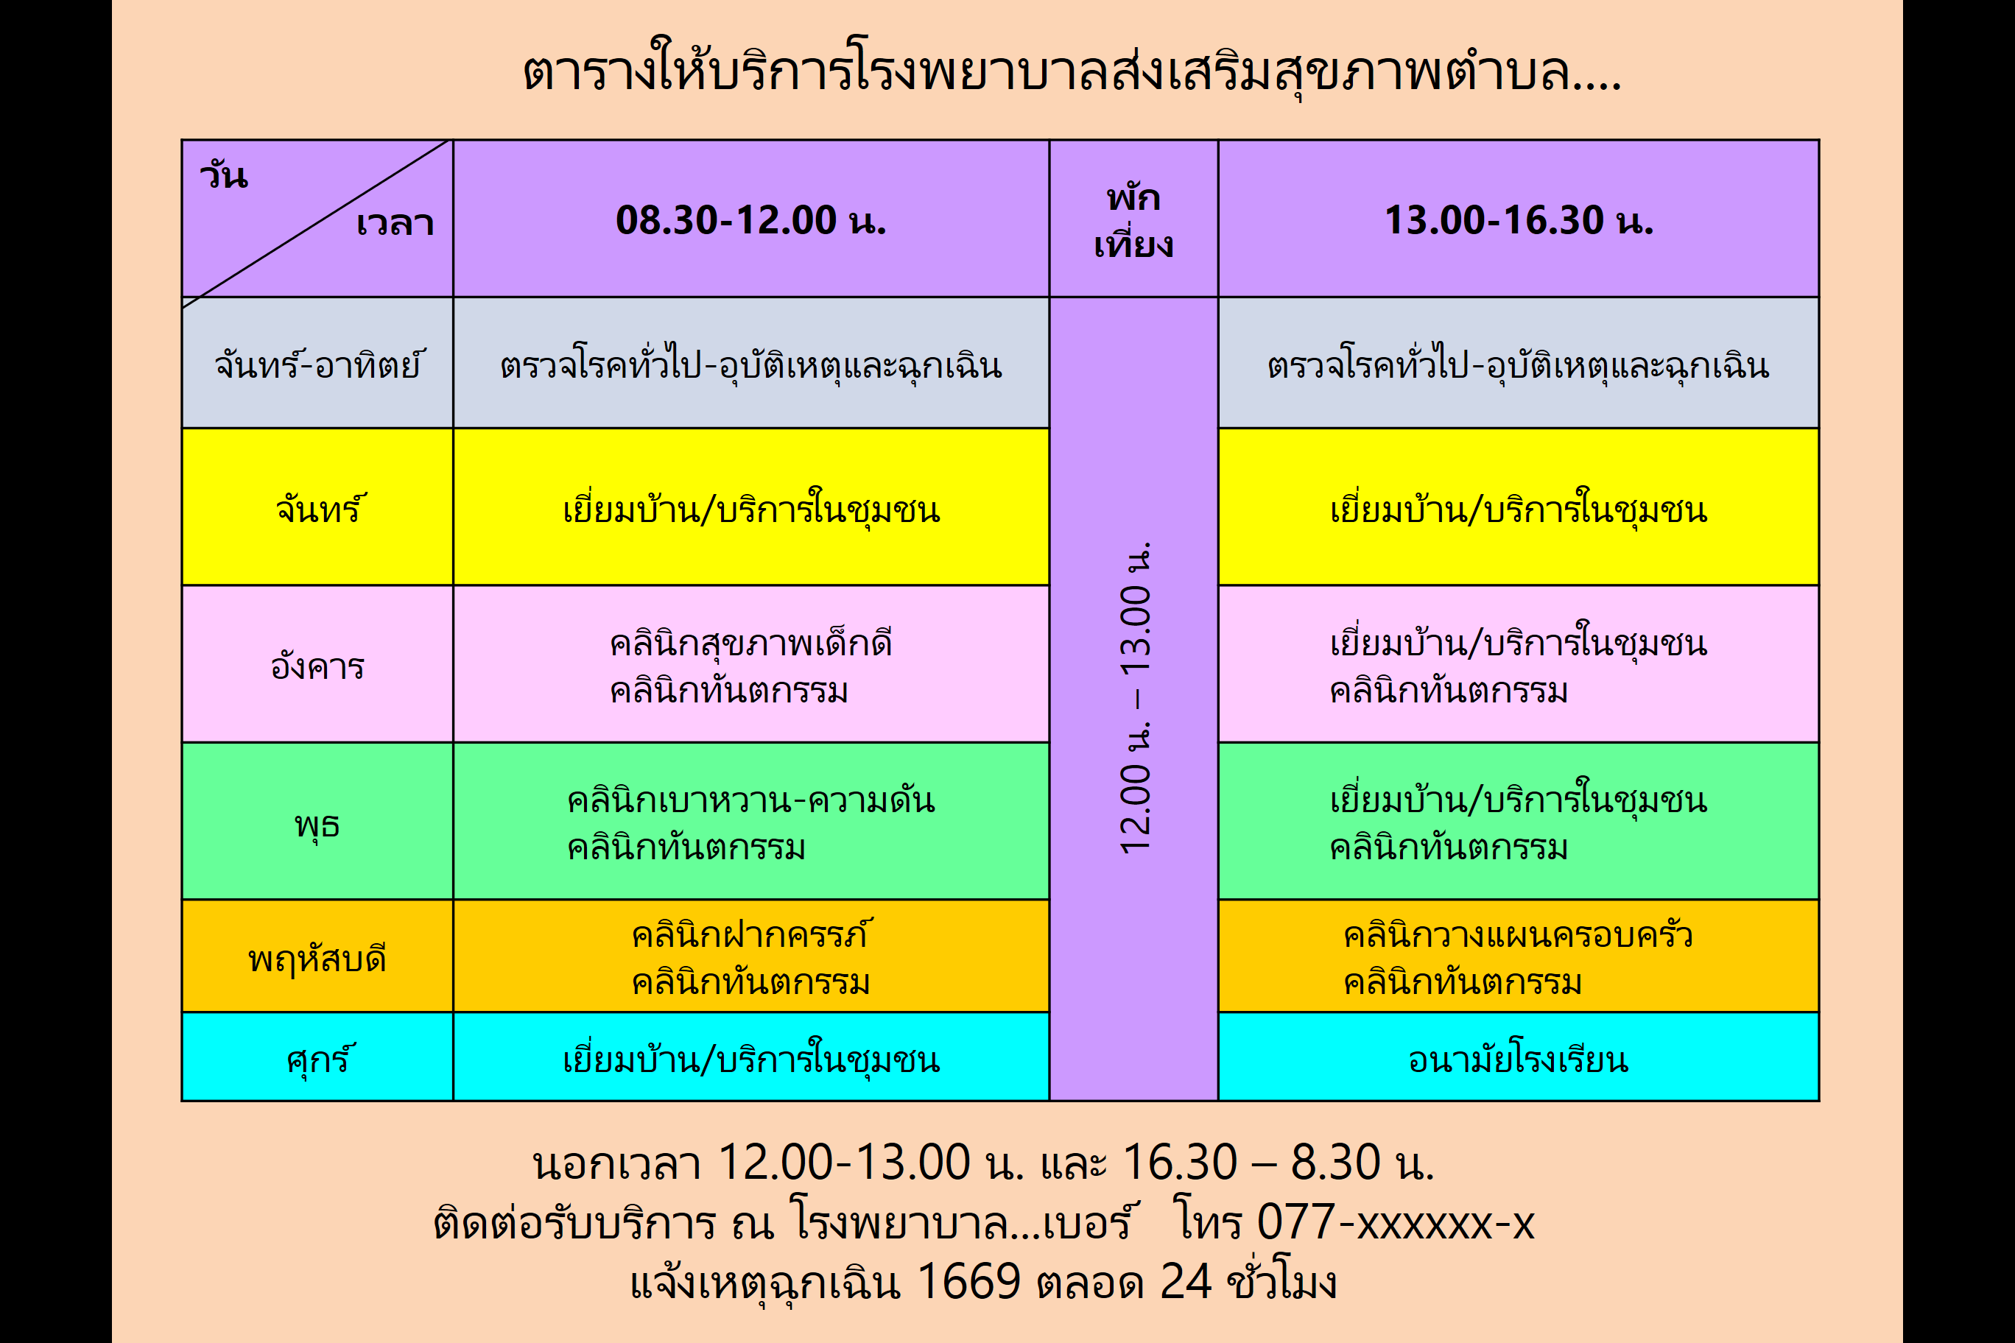
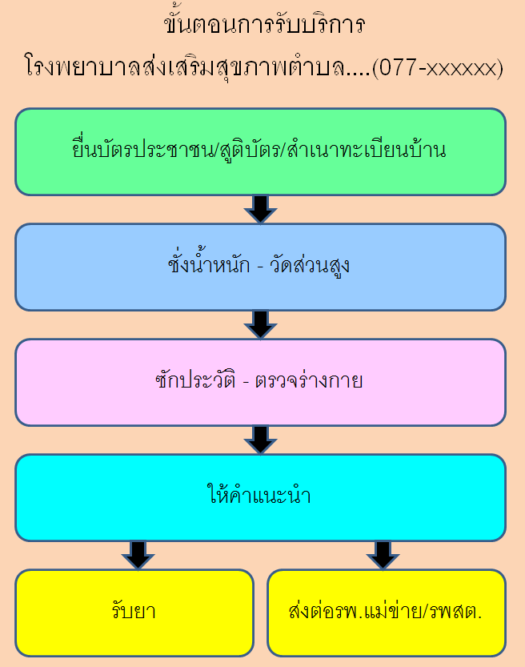
ตารางบริการในรพ.สต.จังหวัดนครศรีธรรมราช
กำหนดวันให้บริการของจังหวัดเป็นวันเดียวกัน

Slide 10
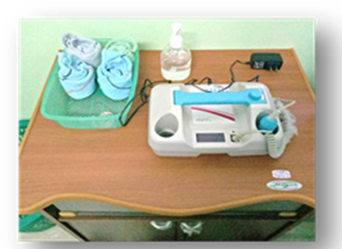
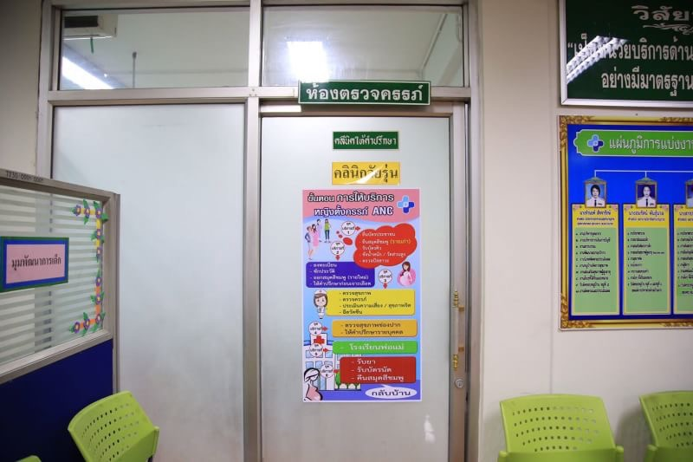
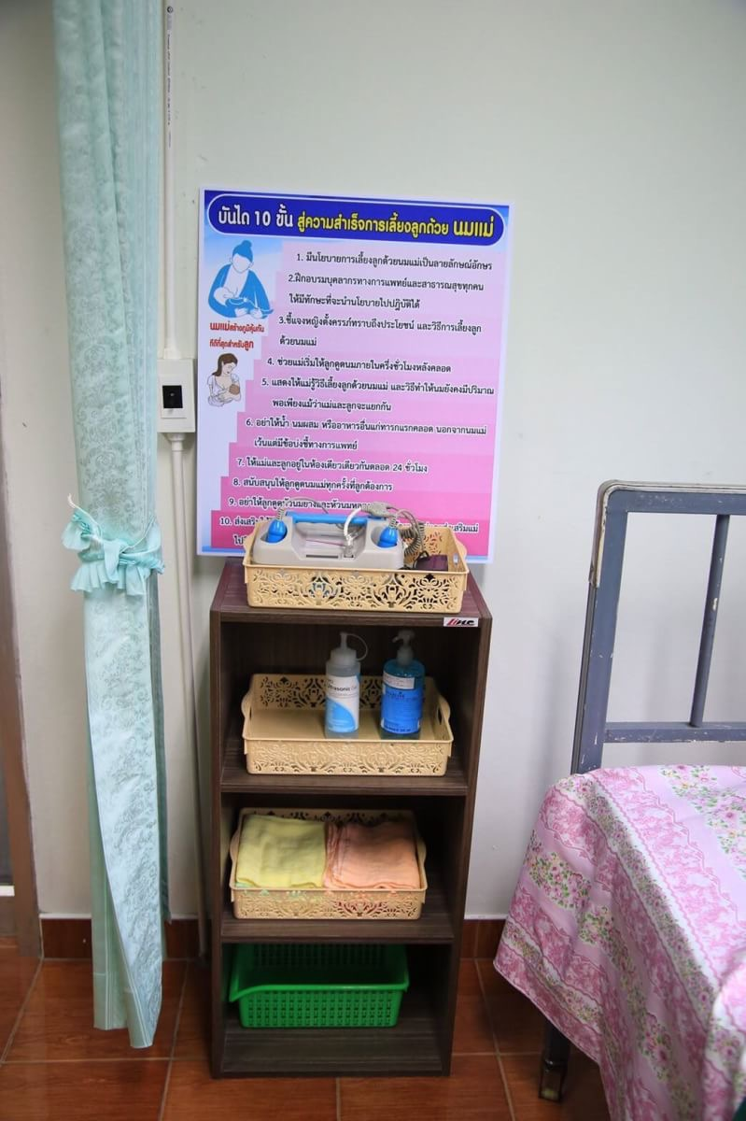
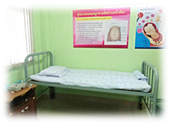
1.สถานที่
ห้องฝากครรภ์ ต้องแยกเป็นสัดส่วนชัดเจน (สามารถใช้รวมกับห้องส่งเสริมอื่นหรือห้องรับวัคซีน)

Slide 11
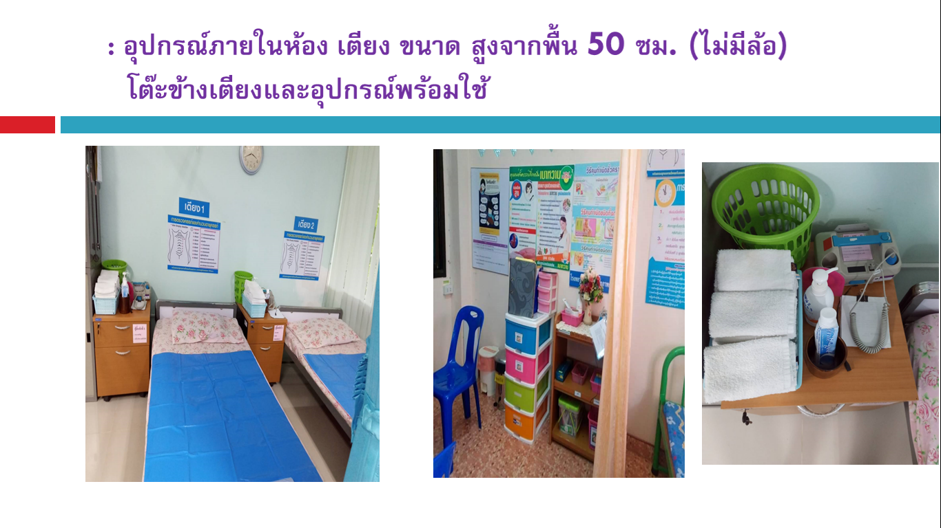
1สถานที่

Slide 12
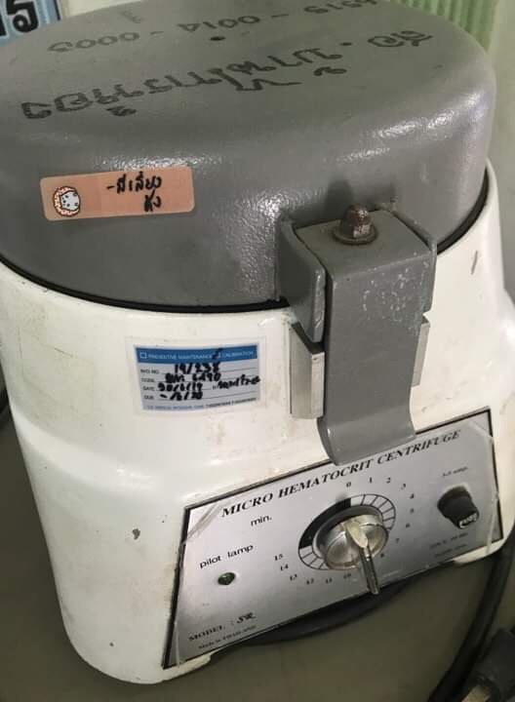
สถานที่
- ห้องโรงเรียนพ่อแม่ ถ้าไม่มีห้องเพียงพอ อาจใช้มุม NDDC จัดหาเก้าอี้ที่มีพนักพิงและมีสามี
ร่วมฟังด้วย
- มุม lab สำหรับปั่นฮีมาโตคริตและ UPT (อาจเป็นมุม lab รวมในรพ.สต.)
ภาพ
หม้อปั่นฮีมาโตคริต

Slide 13
เครื่องมืออุปกรณ์ วัสดุ สิ่งของ ยา
เครื่องมือ/อุปกรณ์
เครื่องชั่งนํ้าหนัก ที่มีความละเอียด 0.1 กก.
เครื่องวัดส่วนสูง
เครื่องวัดความดันแบบปรอท
มี cup size เล็ก กลาง ใหญ่
หูฟัง
Drop tone
เครื่องปั่น HCT
เครื่องตรวจระดับน้ำตาล CB
วัสดุ สิ่งของ
สายวัด
Gel
ผ้าเช็ดหน้าท้อง
แผ่นคำนวณอายุครรภ์
ชุดทดสอบการตั้งครรภ์
แถบ UPT
แก้วเก็บปัสสาวะ
เครื่องปั่น HCT
Syling
เข็มเจาะ
Tube
ยา
Vaccine DT
ยา triferdine
ยา Folic
FeSO4
เด็กซ์โตสผง
Notes:
Control points
ให้เห็นว่า ปัจจัยคุณภาพมีข้อแตกต่างจากงานผลิตหลายเรื่อง
พูดว่า มี ๗ แต่โชว์แค่ ๖ เล่าเรื่องที่เกี่ยวกับปัจจัยนี้ก่อน (เช่นเรื่องคนไข้ผ่าตัดใส่เหล็ก) แล้วค่อยสรุปว่า นี่คือปัจจัยเรื่องความรู้ความเข้าใจผู้เกี่ยวข้องกับคุณภาพ ซึ่งเป็นอีกเรื่องที่ต่างจากงานผลิต
ถาม....ใครคือผู้ที่เกี่ยวข้องกับคุณภาพ

Slide 14
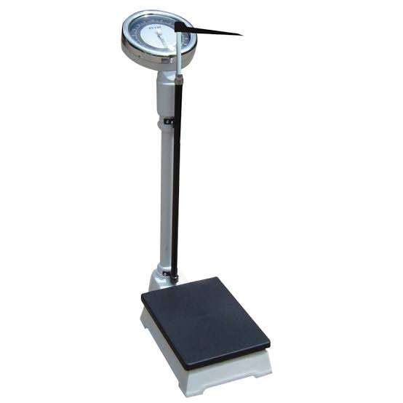
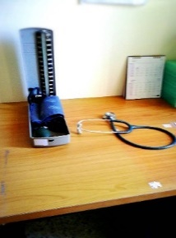
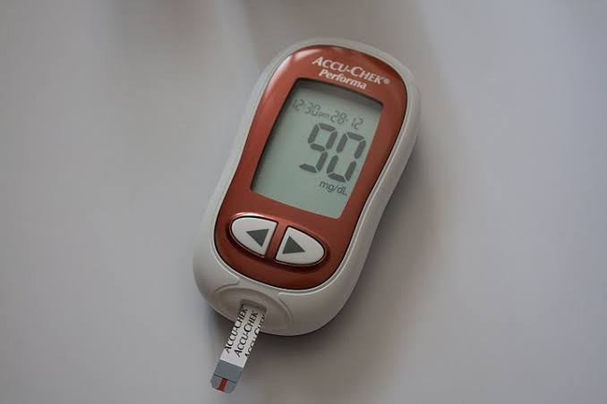
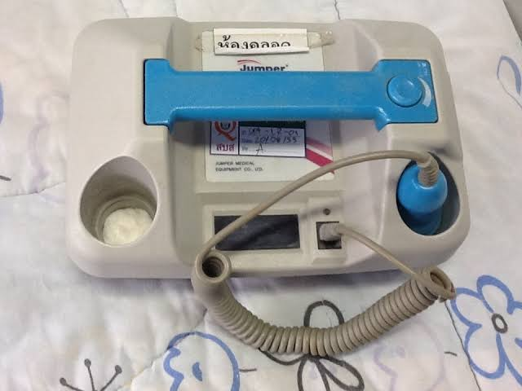

เครื่องมือ/อุปกรณ์
เครื่องชั่งนํ้าหนัก ที่มีความละเอียด 0.1 กก.
เครื่องวัดส่วนสูง
เครื่องวัดความดันแบบปรอท มี cup size เล็ก กลาง ใหญ่
หูฟัง
Drop tone
เครื่องปั่น HCT
เครื่องตรวจระดับน้ำตาล CB

Slide 15

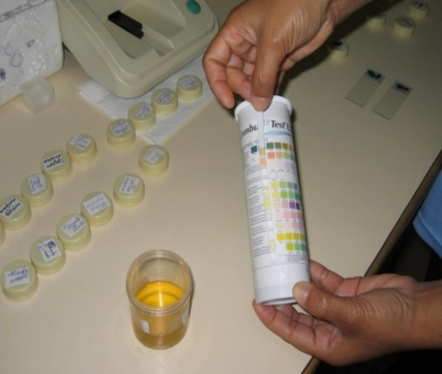
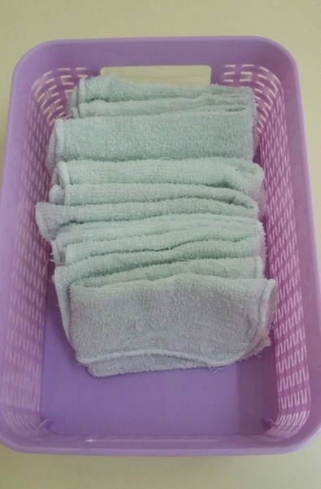
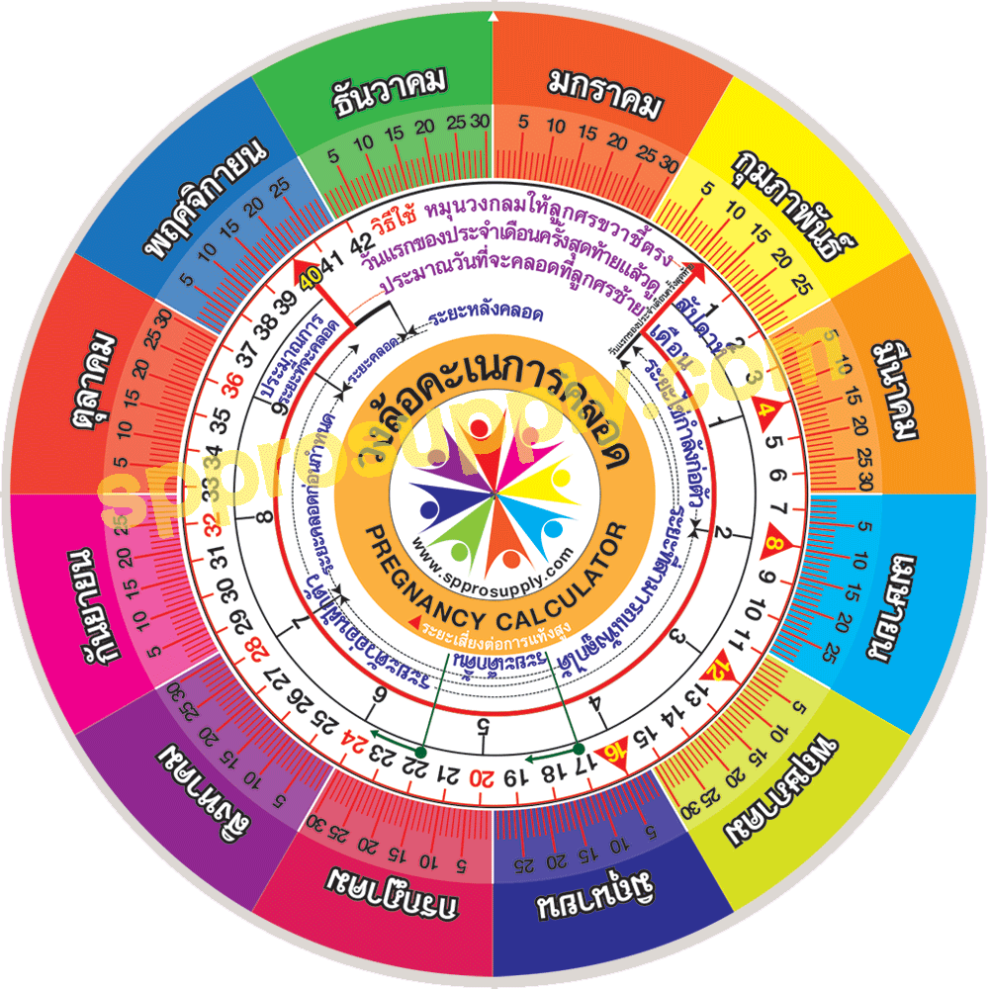

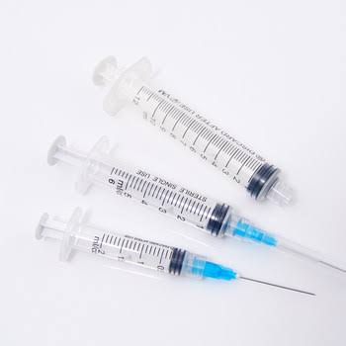
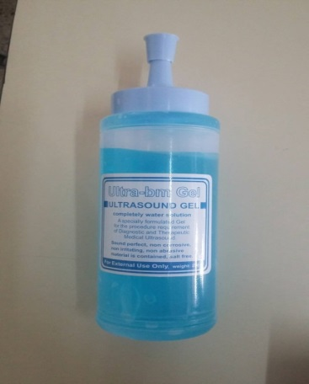

วัสดุ สิ่งของ
สายวัด
Gel
ผ้าเช็ดหน้าท้อง
แผ่นคำนวณอายุครรภ์
ชุดทดสอบการตั้งครรภ์ แถบ UPT
แก้วเก็บปัสสาวะ
Syring
เข็มเจาะ
Tube
Notes:
Control points
ให้เห็นว่า ปัจจัยคุณภาพมีข้อแตกต่างจากงานผลิตหลายเรื่อง
พูดว่า มี ๗ แต่โชว์แค่ ๖ เล่าเรื่องที่เกี่ยวกับปัจจัยนี้ก่อน (เช่นเรื่องคนไข้ผ่าตัดใส่เหล็ก) แล้วค่อยสรุปว่า นี่คือปัจจัยเรื่องความรู้ความเข้าใจผู้เกี่ยวข้องกับคุณภาพ ซึ่งเป็นอีกเรื่องที่ต่างจากงานผลิต
ถาม....ใครคือผู้ที่เกี่ยวข้องกับคุณภาพ

Slide 16
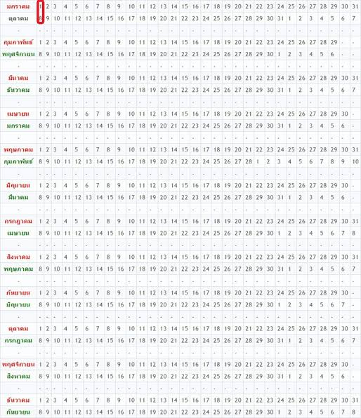
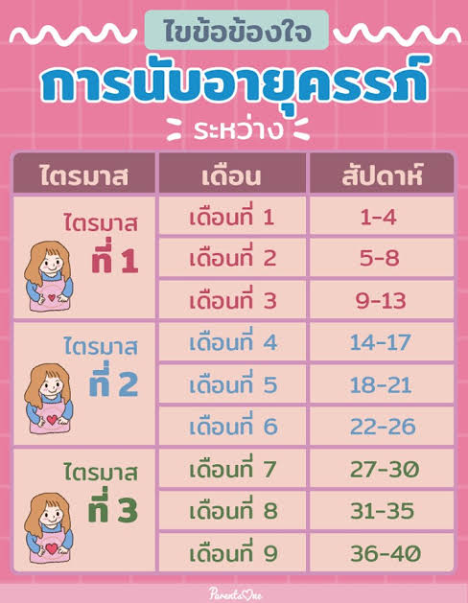
แผ่นคำนวณอายุครรภ์

Slide 17

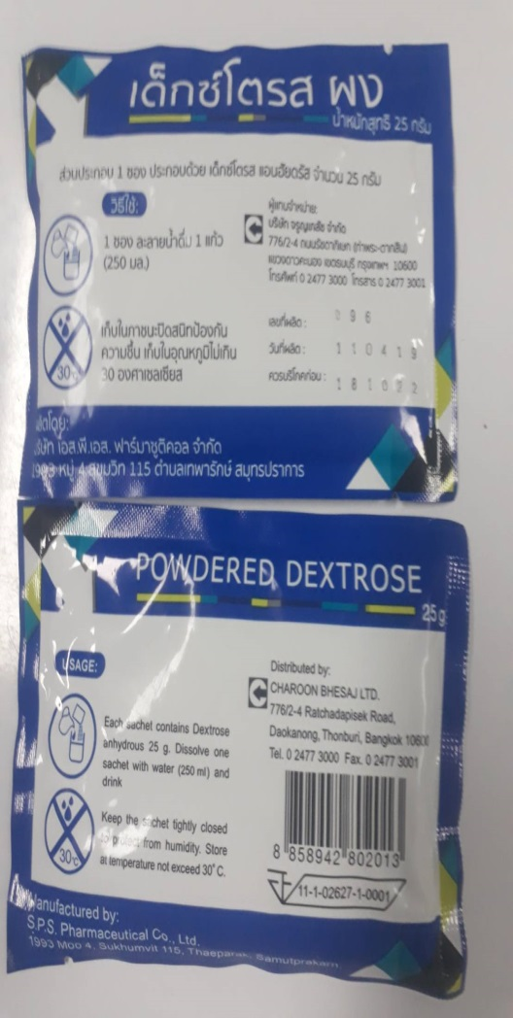
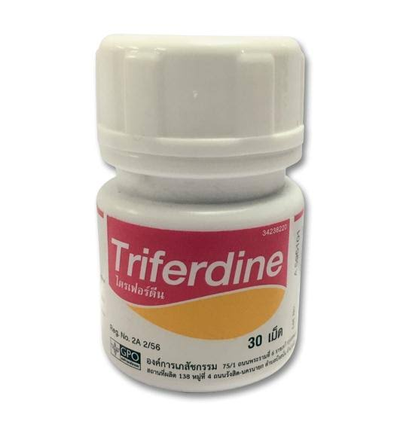
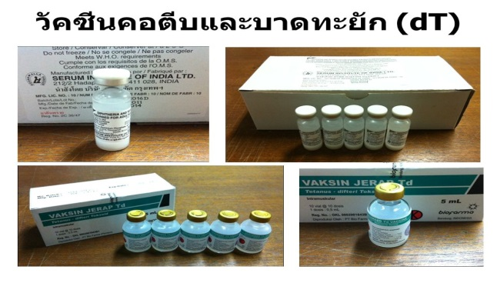

ยา
Vaccine DT
ยา triferdine
ยา Folic
FeSo4
เด็กซ์โตรสผง
ยาที่จำเป็นในห้องตรวจครรภ์

Slide 18
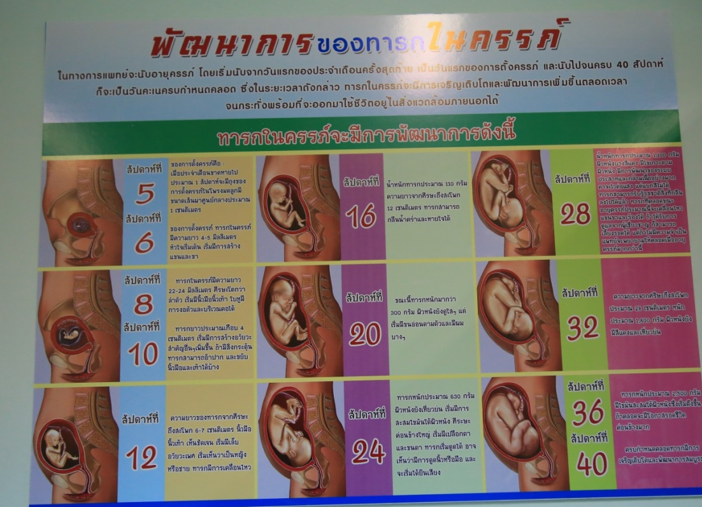
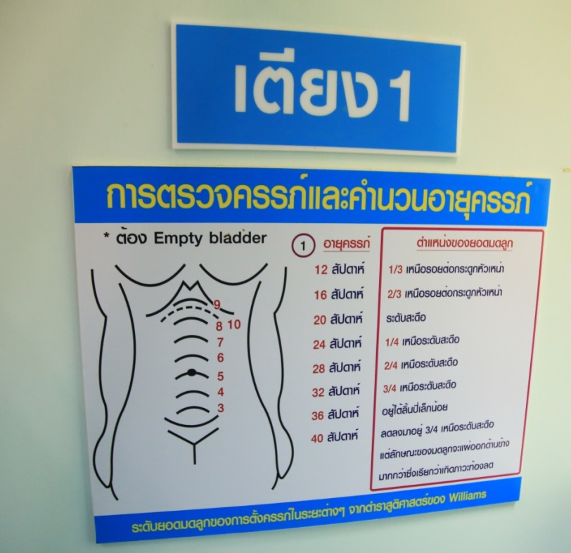
เครื่องมือสื่อสุขศึกษา/ภาพโปสเตอร์ประกอบการทำงานของเจ้าหน้าที่
(ติดที่ฝาผนังในห้องตรวจ) อย่างน้อยที่ต้องมี 2 รายการ
- พัฒนาการของทารกในครรภ์
- การวัดความสูงของมดลูก (Hight of fundus)

Slide 19
ข้อมูลที่จำเป็น
1. สมุดฝากครรภ์
2.สติกเกอร์นัด ติดสมุด ANC
3.สติกเกอร์สี เขียว เหลือง แดง แยกกลุ่ม
4.ใบแทรก ภายในเล่มฝากครรภ์
( เพื่อสื่อสารกับหญิงตั้งครรภ์ในเรื่องกิจกรรม และสื่อสาร
กับเจ้าหน้าที่ )
4.1 แบบคัดกรองภาวะเสี่ยงหญิงตั้งครรภ์,
4.2 โรงเรียนพ่อแม่,
4.3 แบบประเมินความรู้ก่อน-หลังเข้าอบรม,
4.4 แบบคัดกรองเบาหวาน,
4.5 คัดกรองความเสี่ยงต่อการคลอดก่อนกำหนด
4.6 แบบคัดกรองภาวะเสี่ยงต่อภาวะครรภ์เป็นพิษ
4.7 ใบ U/S
4.8 ใบ NST
4.9 ใบปรึกษาแพทย์
แบบบันทึกข้อมูล
1.บัตรฝากครรภ์
2. ใบส่งต่อภายในเครือข่าย
3. ทะเบียนข้อมูลมารดา
4. แบบบันทึกการให้ความรู้โรงเรียนพ่อแม่
คู่มือแนวทาง
1. ปฏิทินแนวทางการปฏิบัติงาน ANC
2. คู่มือปฏิบัติงานคลินิก ANC (CPG )
3. ภาพสื่อการสอนโรงเรียนพ่อแม่
4. โปสเตอร์/ภาพพลิก
5. VTR CVD

Slide 20
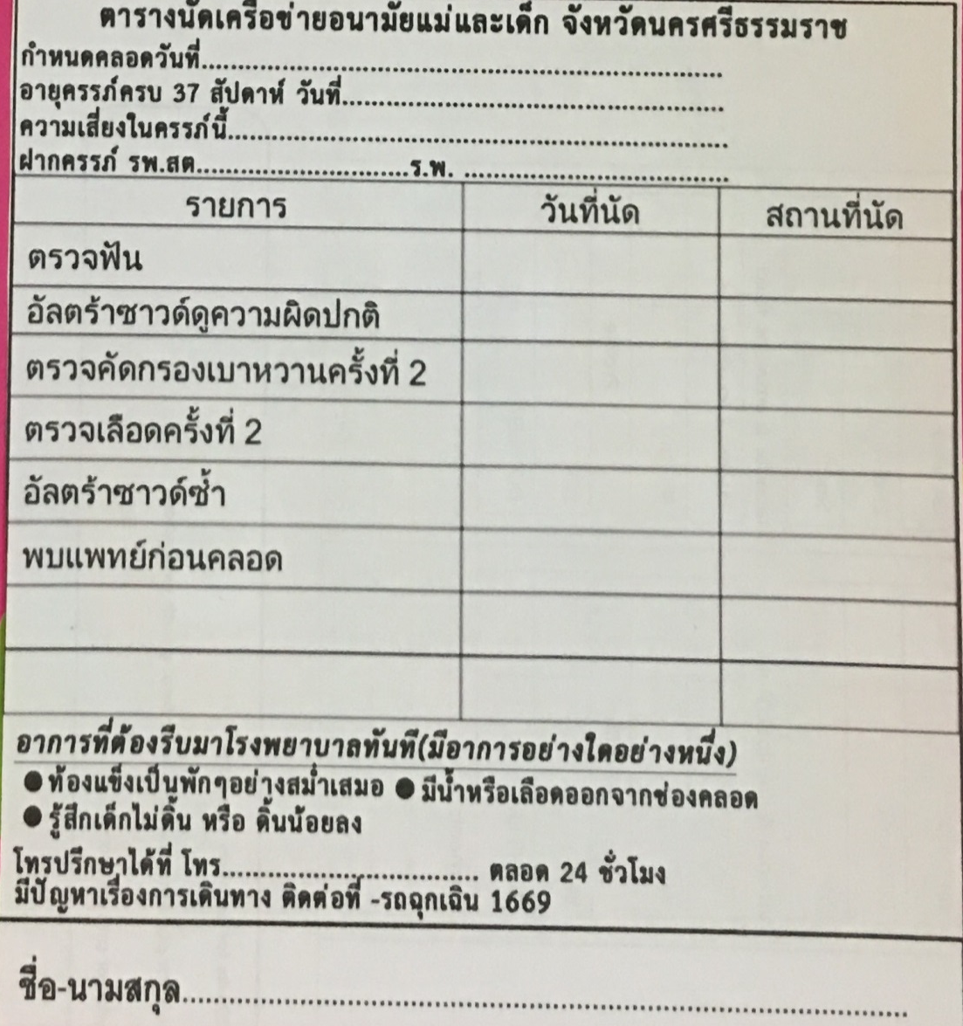

อุปกรณ์และเครื่องมือ
เครื่องมือที่ทีมพัฒนาให้ (พร้อมสอนวิธีการใช้เครื่องมือและการบันทึก)

Slide 21

อุปกรณ์และเครื่องมือ
เครื่องมือที่ทีมพัฒนาให้ (พร้อมสอนวิธีการใช้เครื่องมือและการบันทึก)
แนวทางการดำเนินงาน ANC (CPG) [ในแฟ้มเอกสาร]
สมุดสีชมพู ทีมเป็นผู้ดำเนินการให้เหมือนกันทั้งจังหวัด
มีตารางการนัดหมาย (แปะไว้ด้านหน้าสมุด)*** มี File ให้***
และทำสติกเกอร์แบ่งกลุ่มหญิงตั้งครรภ์ให้
(ติดที่มุมบนด้านซ้ายของสมุดสีชมพู)
(ห้ามมีการแก้ไขข้อมูลใดๆในสมุด หากพบปัญหาให้จดบันทึกไว้
จะมีการ edit และแก้ไขในภายหลัง)
มีเบอร์โทรสายตรงกรณีการปรึกษาอาการ
( เบอร์ผู้รับผิดชอบงานฝากครรภ์ รพ.) และกรณีปรึกษาเรื่องการเดินทางให้โทรสายด่วน 1669

Slide 22


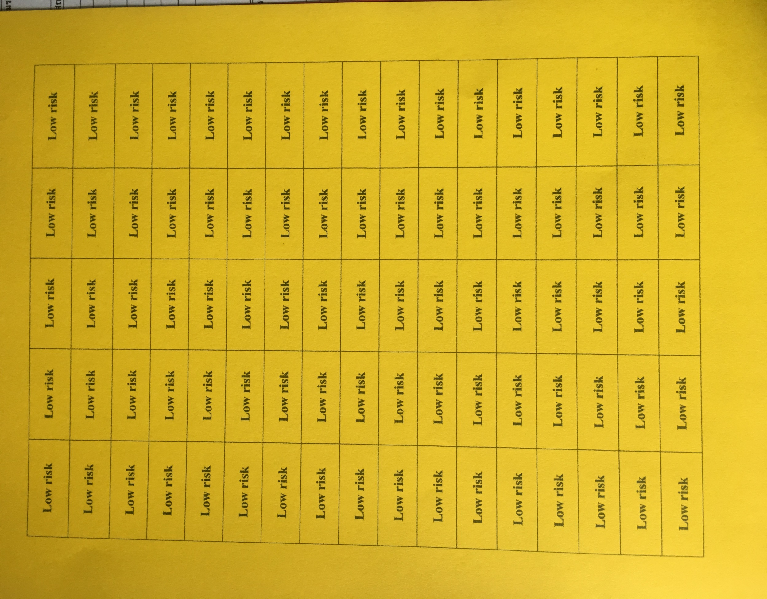

สติกเกอร์แบ่งกลุ่มหญิงตั้งครรภ์

Slide 23
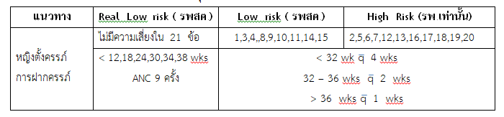
กระบวนการคัดแยกมารดา ให้ใช้เกณฑ์ประเมินความเสี่ยงของหญิงตั้งครรภ์ในสมุดสีชมพู 21 ข้อ
โดยแบ่งเป็น 3 ระดับ ดังนี้
1) Real low risk หมายถึง หญิงตั้งครรภ์ไม่พบความเสี่ยงใน 21 ข้อ ANC รพ.สต.
(8 ครั้งคุณภาพตามเกณฑ์)
2) Low risk หมายถึง หญิงตั้งครรภ์ที่พบความเสี่ยง ข้อ 1, 3, 4, 8, 9, 10, 11, 14, 15 ANC รพ.สต. (9 ครั้งคุณภาพตามเกณฑ์หรือมากกว่ากรณีพบความเสี่ยงเพิ่มเติม)
3) High risk หมายถึง หญิงตั้งครรภ์ที่พบความเสี่ยง ข้อ 2, 5, 6, 7, 12, 13, 16, 17, 18, 19, 20 ANC ที่โรงพยาบาลเท่านั้น

Slide 24
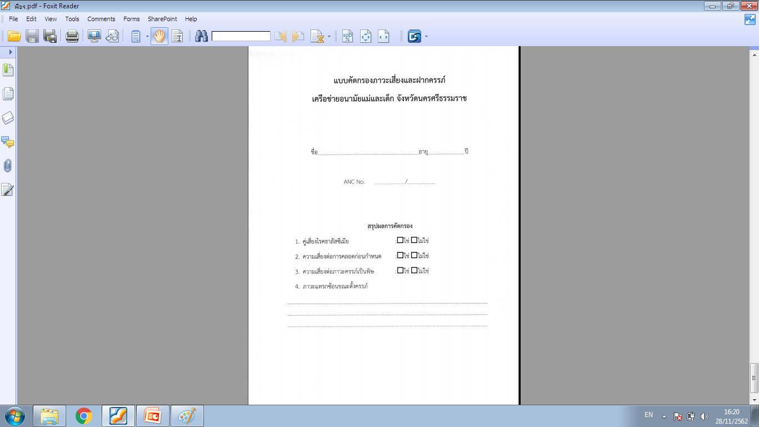
แบบคัดกรองภาวะเสี่ยงหญิงตั้งครรภ์

Slide 25
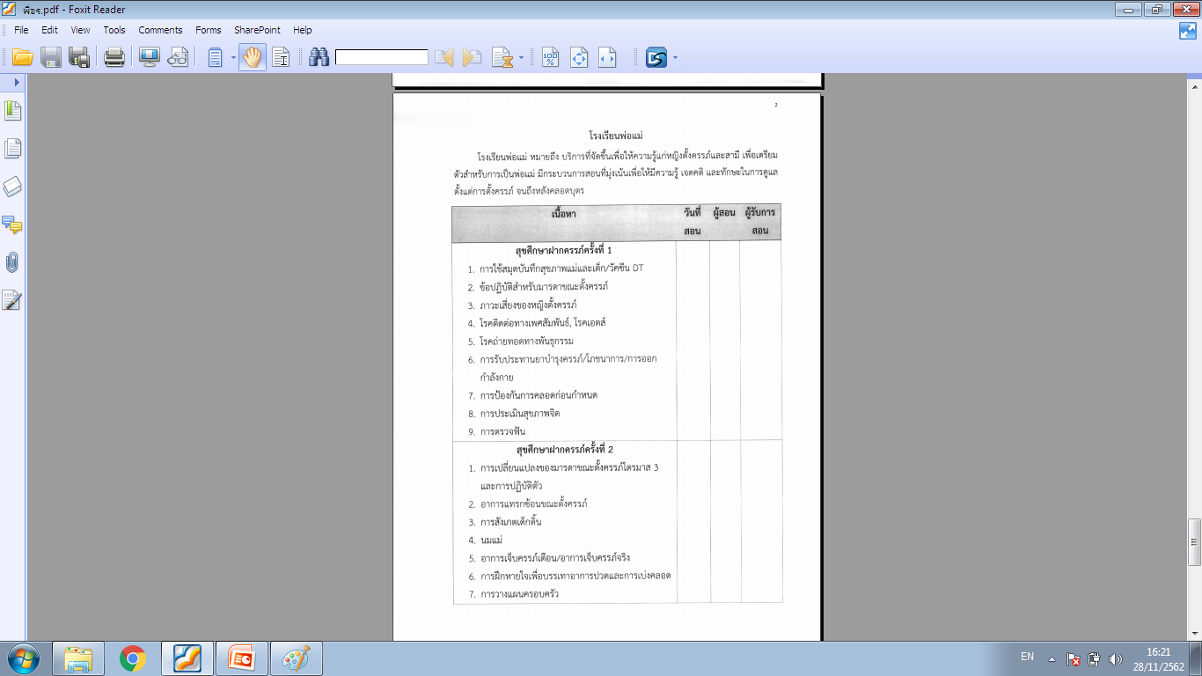
โรงเรียนพ่อแม่

Slide 26
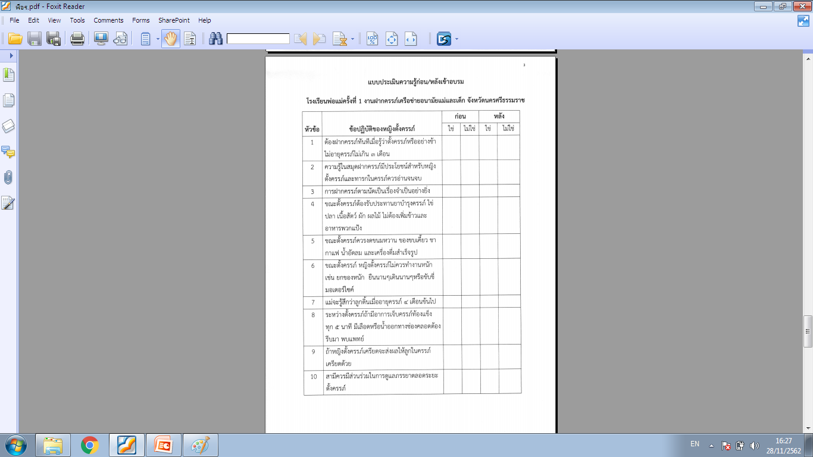
แบบประเมินความรู้ก่อน-หลังเข้าอบรม

Slide 27
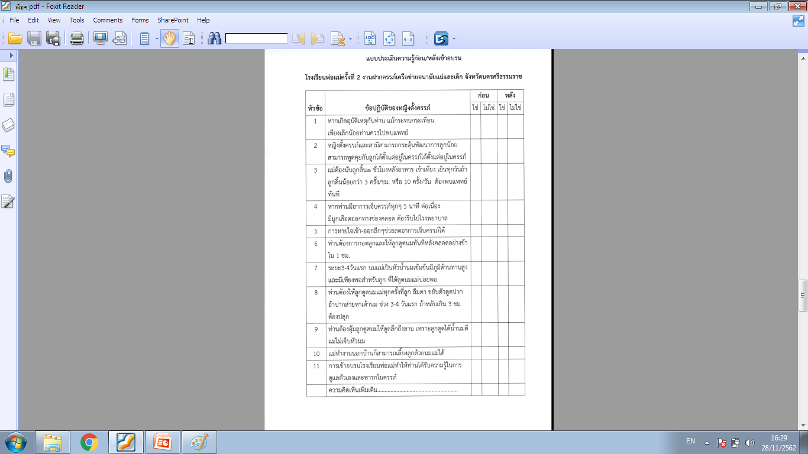
แบบประเมินความรู้ก่อน-หลังเข้าอบรม

Slide 28
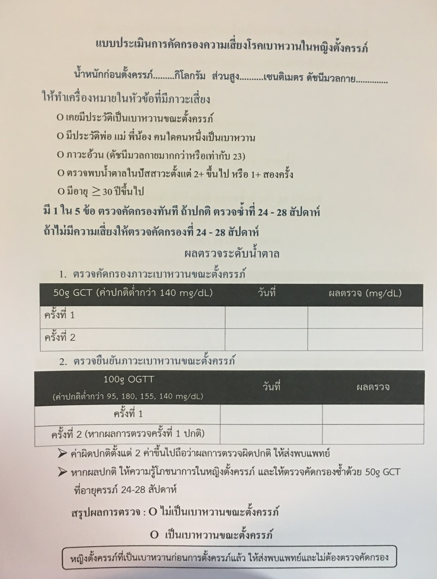
แบบคัดกรองเบาหวาน

Slide 29
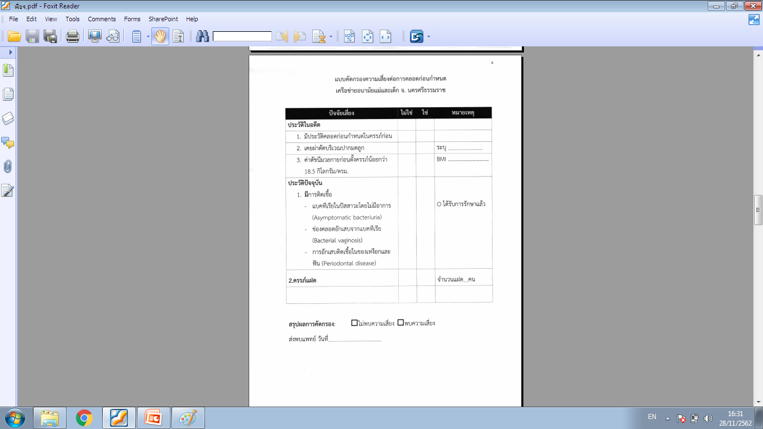
แบบคัดกรองความเสี่ยงต่อการคลอดก่อนกำหนด

Slide 30
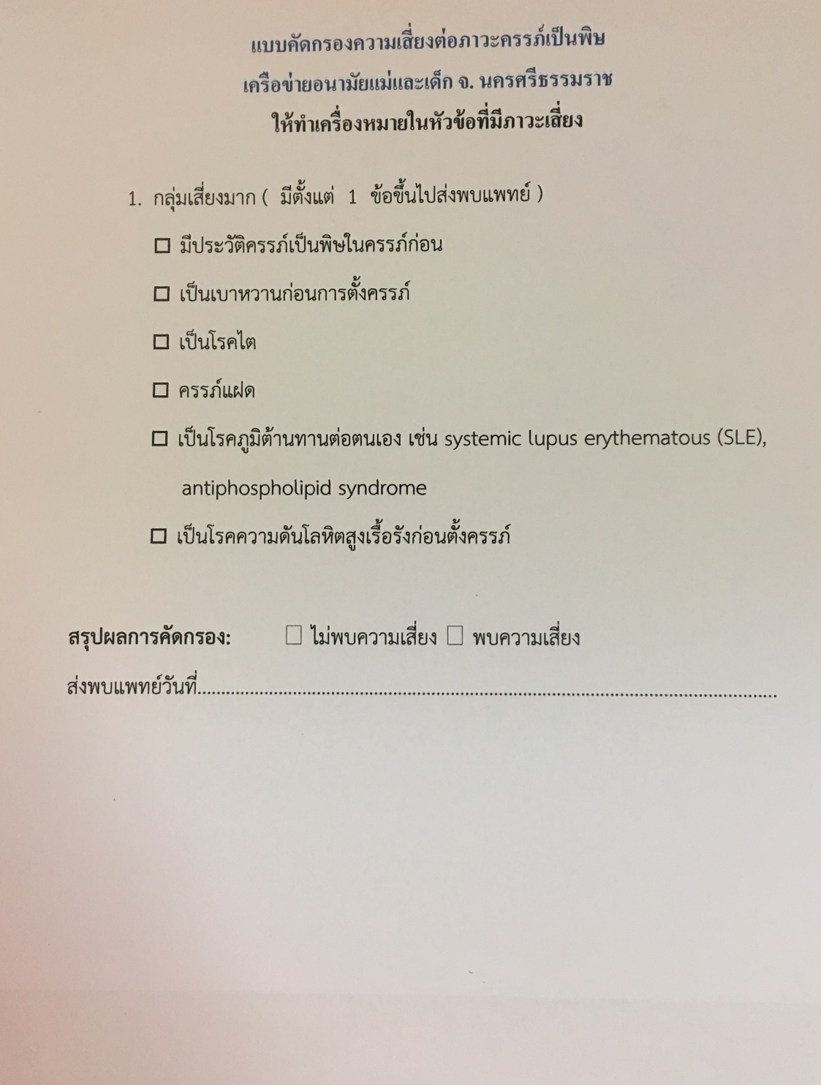
แบบคัดกรองความเสี่ยงต่อภาวะครรภ์เป็นพิษ

Slide 31
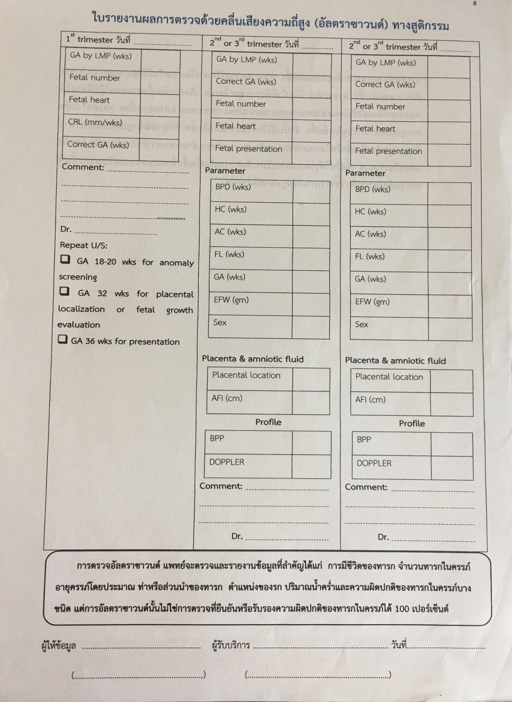
ผลการตรวจ
ด้วยอัลตราซาวด์

Slide 32
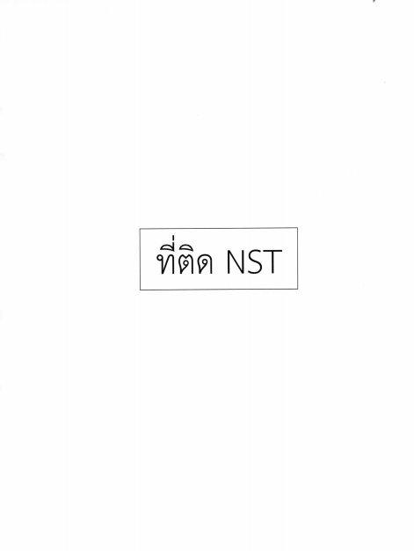

Slide 33
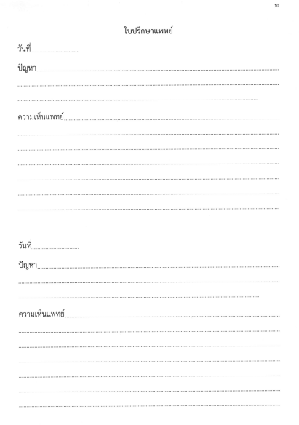
ใบปรึกษาแพทย์

Slide 34
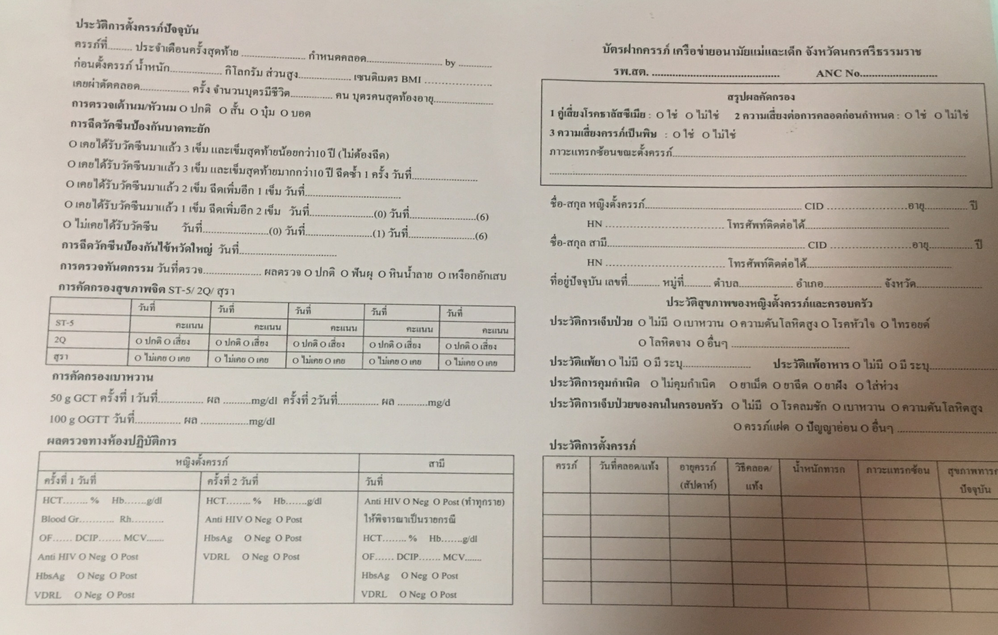
บัตรฝากครรภ์ (ด้านหน้า)

Slide 35
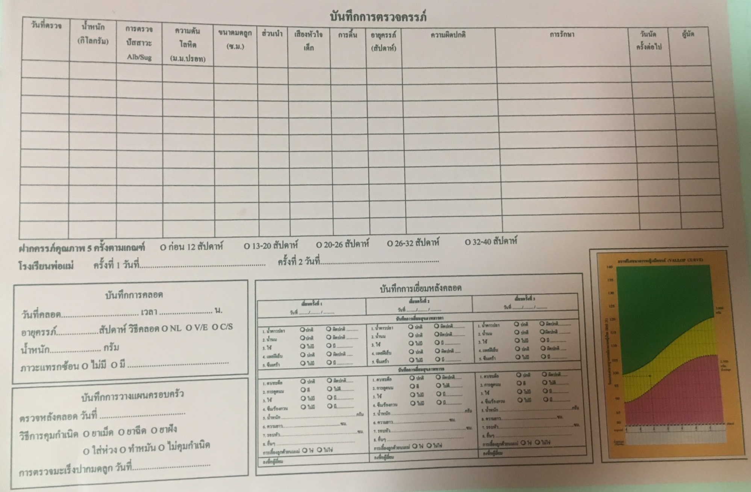
บัตรฝากครรภ์ (ด้านหลัง)

Slide 36
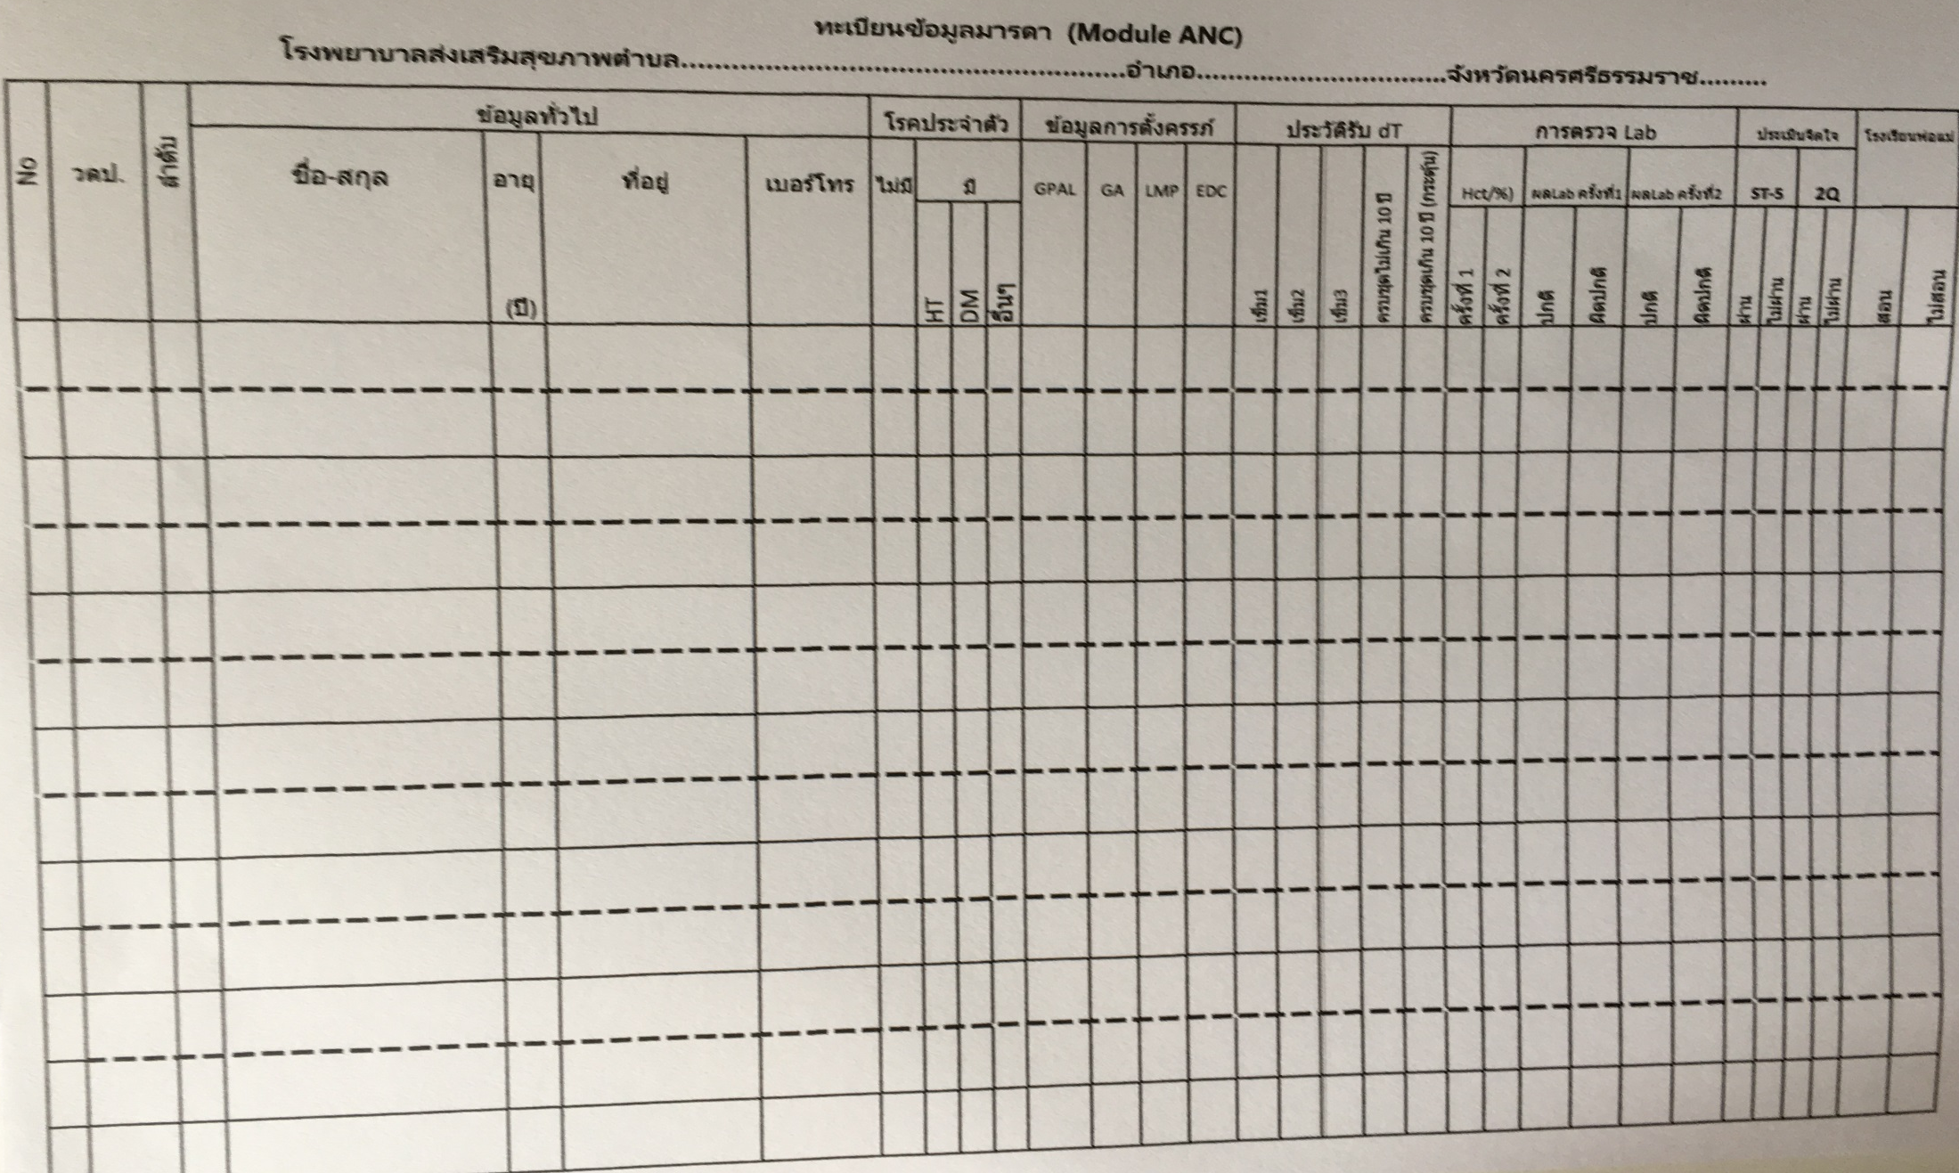
ทะเบียนข้อมูลมารดา (ANC-PP) มี 2 หน้า เพิ่ม ช่องชื่อ สามี และ dT

Slide 37
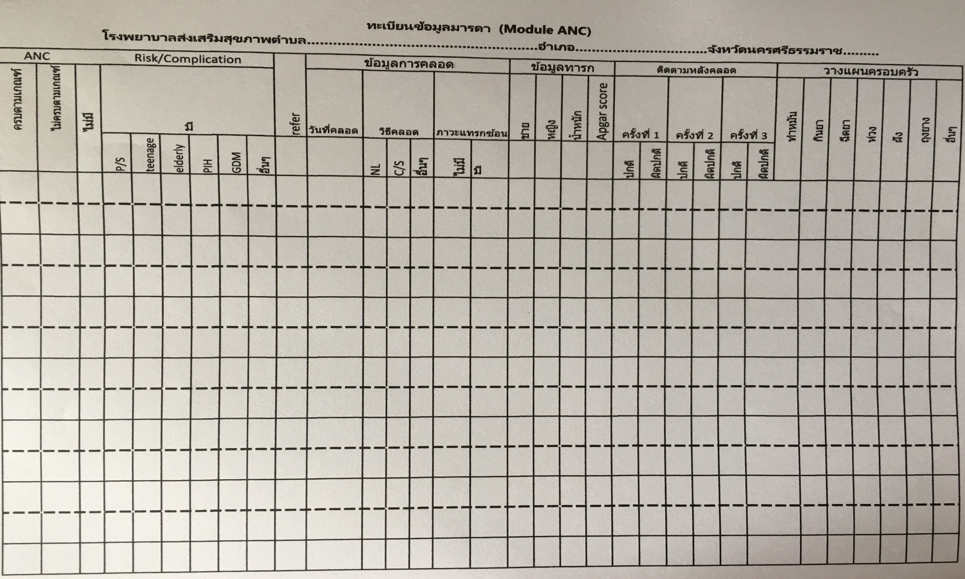
ทะเบียนข้อมูลมารดา (ANC-PP)

Slide 38
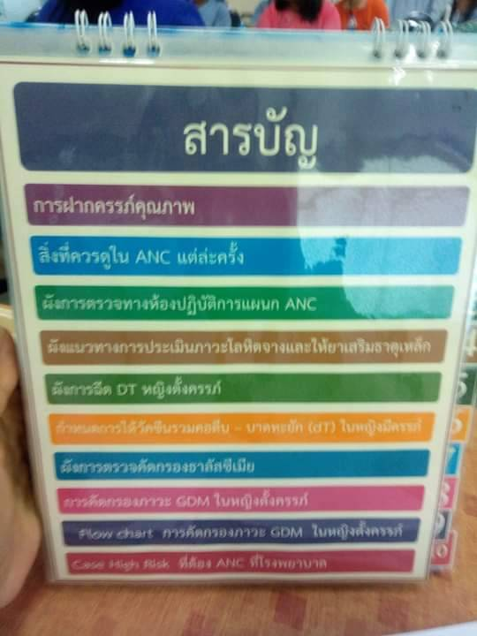

แนวทางการดูแลหญิงตั้งครรภ์ของจังหวัดนครศรีฯ (คู่มือแนวปฏิบัติ)
1 การดูแลหญิงตั้งครรภ์ที่มีความเสี่ยง
2 ปฎิทินแนวทาง (ปรับจากคู่มือแนวทางการดำเนินงานเพื่อให้สะดวกเจ้าหน้าที่ปฏิบัติงาน)

Slide 39

50 gm.GCT ที่รพ.สต
100 gm. GCT ที่รพ.

Slide 40


คู่มือปฏิบัติงานคลินิก ANC (CPG ) และปฏิทิน

Slide 41
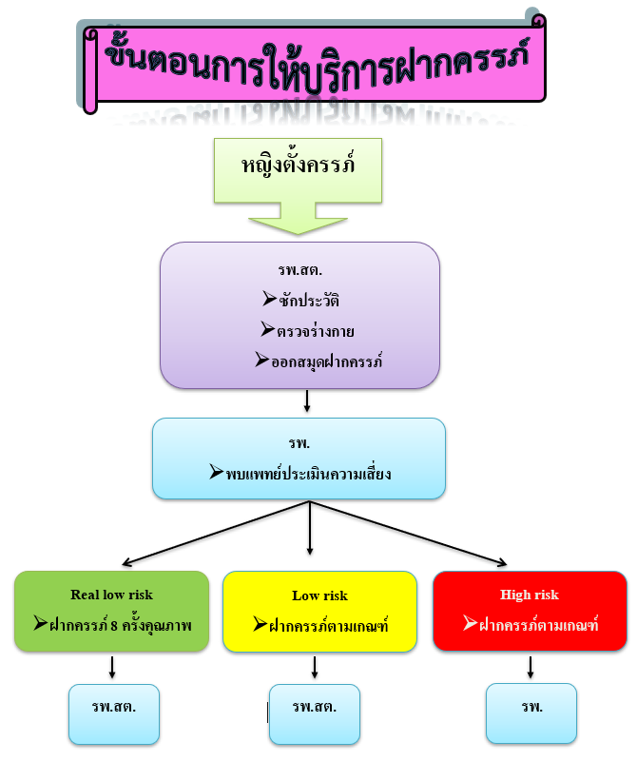

Slide 42
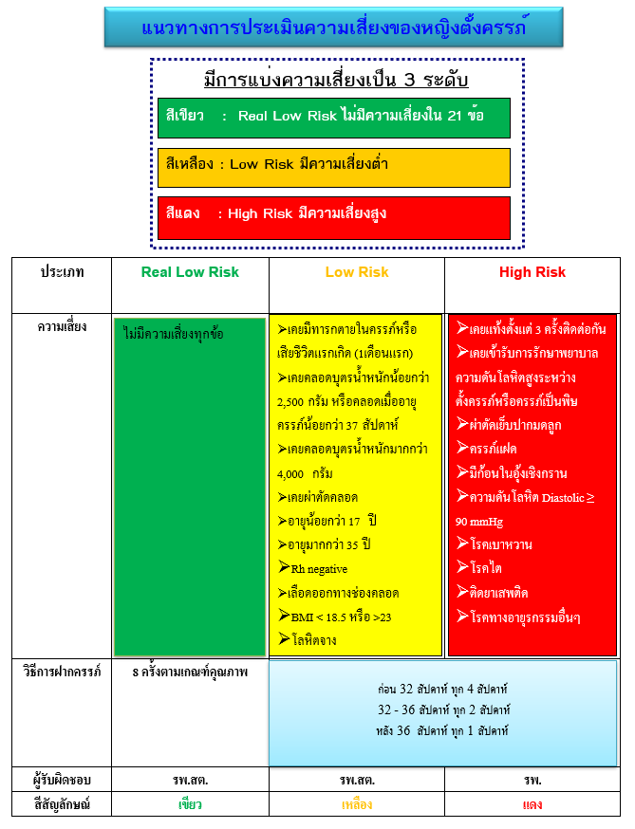

Slide 43
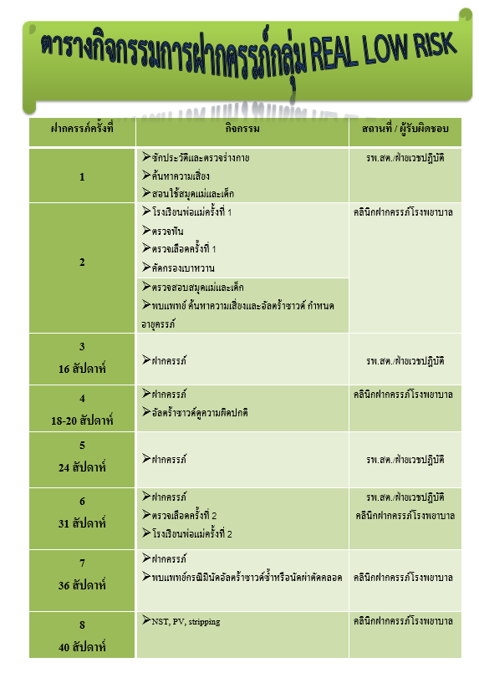

Slide 44
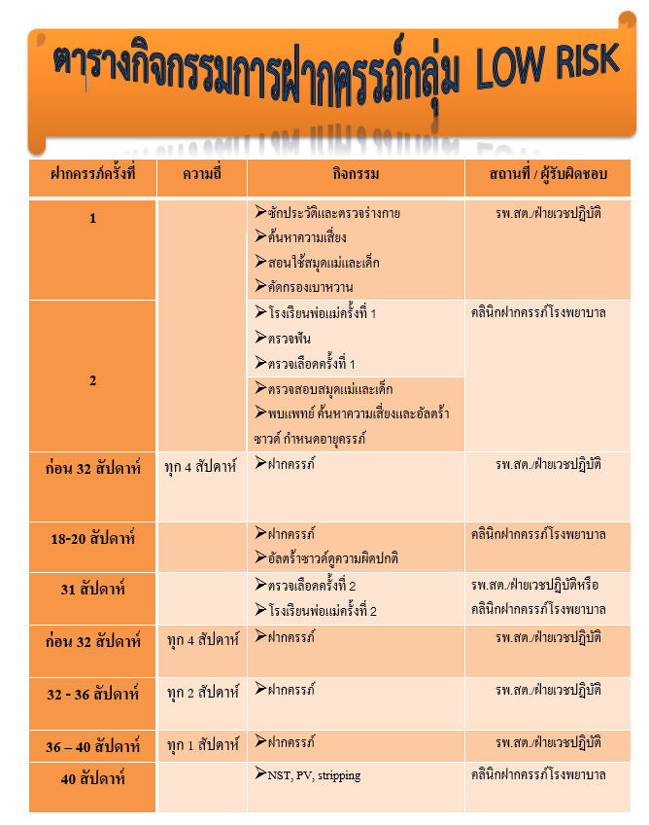

Slide 45


Slide 46


Slide 47


Slide 48
ระบบบริการการป้องกันและควบคุมกลุ่มอาการดาวน์
ในหญิงตั้งครรภ์ กลุ่มอายุ 35 ปีขึ้นไป
โรงพยาบาลส่งเสริมสุขภาพตำบล
ค้นหา แนะนำหญิงตั้งครรภ์อายุ 35 ปีขึ้นไป ให้ไปฝากครรภ์ครั้งแรกก่อน 12 สัปดาห์
ซักประวัติตรวจร่างกาย U/S เพื่อประเมินอายุครรภ์
ให้คำปรึกษาการตรวจกรองกลุ่มอาการดาวน์ การตรวจวินิจฉัย ก่อนคลอดและวางแผนการตั้งครรภ์
เจาะเลือด ส่งตรวจกรองกลุ่มอาการดาวน์
สูติแพทย์เจาะน้ำคร่ำ/ส่งตรวจ (รพช. กรณีมีสูติแพทย์)
ยุติการตั้งครรภ์/ไม่ยุติการตั้งครรภ์ฝากครรภ์ต่อ
บันทึกและจัดเก็บข้อมูล
โรงพยาบาลชุมชน/
โรงพยาบาลศูนย์/โรงพยาบาลทั่วไป/
โรงพยาบาลส่งเสริมสุขภาพ
โรงพยาบาลศูนย์/โรงพยาบาลทั่วไป/โรงพยาบาลชุมชน
รับส่งต่อกรณีหญิงตั้งครรภ์มีภาวะเสี่ยง/ไม่มีสูติแพทย์
เจาะน้ำคร่ำ/ส่งตรวจ
ยุติการตั้งครรภ์/ไม่ยุติการตั้งครรภ์ฝากครรภ์ต่อ
ตรวจกรองกลุ่มอาการดาวน์
ตรวจโครโมโซม
ยุติการตั้งครรภ์
บันทึก จัดเก็บข้อมูล
สนับสนุนวิชาการแก่หน่วยบริการ
โรงพยาบาลมหาวิทยาลัย

Slide 49
หน่วยบริการป้องกันและควบคุมกลุ่มอาการดาวน์ในหญิงตั้งครรภ์
โรงพยาบาลส่งเสริมสุขภาพตำบล
หน่วยบริการป้องกันและควบคุม
กลุ่มอาการดาวน์
ประเภท ค
หน่วยบริการป้องกันและควบคุม
กลุ่มอาการดาวน์
ประเภท ข
หน่วยบริการป้องกันและควบคุมกลุ่มอาการดาวน์
ประเภท ก
-ค้นหา แนะนำหญิงตั้งครรภ์ให้มาฝากครรภ์ครั้งแรกก่อน 12 สัปดาห์ - บริการรับฝากครรภ์ - ซักประวัติ ตรวจร่างกาย ตรวจครรภ์ - ส่งต่อ รพ.แม่ข่าย
บริการรับฝากครรภ์ ซักประวัติ ตรวจร่างกาย ตรวจครรภ์ ตรวจอัลตร้าซาวน์เพื่อประเมินอายุครรภ์ จำนวนทารกในครรภ์ - บริการให้การปรึกษา
- เจาะเลือดตรวจกรอง ปั่นแยกเลือด เพื่อจัดเก็บซีรั่ม/ส่งตรวจ
-แปลผล ให้การปรึกษา และแจ้งผลต่อหญิงตั้งครรภ์
- บันทึกเก็บข้อมูลและรายงานผลดำเนินงาน - บันทึกข้อมูลขอรับการชดเชยค่าบริการ
- บริการรับฝากครรภ์ ซักประวัติ ตรวจ ร่างกาย ตรวจครรภ์ ตรวจอัลตร้าซาวน์เพื่อประเมินอายุครรภ์ จำนวนทารกในครรภ์ - บริการให้การปรึกษา
- เจาะเลือดตรวจกรอง ปั่นแยกเลือด เพื่อจัดเก็บซีรั่ม/ส่งตรวจ
-แปลผล ให้การปรึกษา และแจ้งผลต่อหญิงตั้งครรภ์
- เจาะน้ำคร่ำ/ รับส่งต่อเจาะน้ำคร่ำ/ ส่งตรวจโครโมโซม
- ให้คำปรึกษาแก่บุคลากรทางการแพทย์ในเครือข่าย
- บันทึกเก็บข้อมูลและรายงานผลดำเนินงาน - บันทึกข้อมูลขอรับการชดเชยค่าบริการ - ประสานงานในเครือข่าย
- บริการรับฝากครรภ์ ซักประวัติ ตรวจ ร่างกาย ตรวจครรภ์ ตรวจอัลตร้าซาวน์ เพื่อประเมินอายุครรภ์ จำนวนทารก ในครรภ์ - บริการให้การปรึกษา
- เจาะเลือดตรวจกรอง ปั่นแยกเลือด เพื่อจัดเก็บซีรั่ม/ส่งตรวจ
-แปลผล ให้การปรึกษา และแจ้งผลต่อหญิงตั้งครรภ์
- เจาะน้ำคร่ำ/ รับส่งต่อเจาะน้ำคร่ำ/ ส่งตรวจโครโมโซม -ยุติการตั้งครรภ์/รับส่งต่อยุติการตั้งครรภ์/ส่งกลับกรณีฝากครรภ์ต่อ
- ให้คำปรึกษาแก่บุคลากรทางการแพทย์ในเครือข่าย
- บันทึกเก็บข้อมูลและรายงานผลดำเนินงาน - บันทึกข้อมูลขอรับการชดเชยค่าบริการ - ประสานงานในเครือข่าย

Slide 50


Slide 51


Slide 52


Slide 53
กิจกรรมฝากครรภ์

Slide 54


การตรวจครรภ์
(ANC)

Slide 55





ให้คำแนะนำ
การปฏิบัติตัวที่เหมาะสม
การเฝ้าระวังภาวะแทรกซ้อน
อาการที่ต้องพบแพทย์
มาตรวจตามนัด

Slide 56
เชิงรุกในชุมชน หลังการตั้งครรภ์
หลังคลอด : แนวทางการเยี่ยมมารดาและทารกหลังคลอด
มีหลักการ ดังนี้
➢ ต้องเยี่ยมที่บ้าน หรืออาจนัดมาที่ รพ.สต. ห้ามเยี่ยมทางโทรศัพท์
➢ เยี่ยมให้ทันครั้งแรกใน 7 วันหลังคลอด และเยี่ยมให้ครบ 3 ครั้งตามเกณฑ์ ด้วยการสร้าง
ช่องทางสื่อสาร LR PP งานเวชปฏิบัติครอบครัวและชุมชน สสอ. และ รพ.สต.
โดยการสร้าง Line Group ภายใน cup และระหว่าง cup เพื่อให้สามารถส่งต่อข้อมูลรายcase วันต่อวัน (real time)
- กรณี รพ. ส่ง case ไปยัง รพสต.เพื่อตามเยี่ยมที่บ้าน ถ้าเจอปัญหา เช่น ต้อง PV ส่งต่อ รพ.
(ระบุที่อยู่ของมารดาและทารกหลังคลอดให้ชัดเจน )
- รพ.ที่คลอดส่งข้อมูลไปยัง รพ.สต.ที่มารดาและทารกหลังคลอดอยู่ กรณีคลอดต่างพื้นที่
- ถ้าที่อยู่จริงไม่ตรงกับทะเบียนบ้าน ให้ผู้ที่เยี่ยมหลังคลอดส่งคืนข้อมูลไปยังเจ้าของพื้นที่ตาม
ทะเบียนบ้าน

Slide 57
ข้อกำหนดการเยี่ยมหลังคลอด
รายการ | ผู้รับผิดชอบในการเยี่ยม
ครั้งที่ 1 (ไม่เกิน 7 วันนับถัดจากวันคลอด) | รพ.สต.
ครั้งที่ 2 (8 วันแต่ไม่เกิน 15 วันนับถัดจากวันคลอด) | อสม.
ครั้งที่ 3 (16 วันแต่ไม่เกิน 42 วันนับถัดจากวันคลอด) | รพ.สต. หรือ รพ.

Slide 59
Postpartum Flow
Line group
- ข้อมูลเกี่ยวกับหญิงตั้งครรภ์
- Link download file
โรงพยาบาลส่งเสริมสุขภาพ
โรงพยาบาล
Line group
- ส่งข้อมูลกลับภายใน 48 ชั่วโมง
- พบปัญหาถ่ายรูป ส่งผ่าน Line

Slide 60
Postpartum Flow
โรงพยาบาล
โรงพยาบาล
โรงพยาบาล
สสจ
โรงพยาบาล
โรงพยาบาล
โรงพยาบาล
รพ.สต
รพ.สต
รพ.สต
รพ.สต
รพ.สต
รพ.สต

Slide 61

การเยี่ยมหลังคลอด
7 วันหลังคลอด เยี่ยมโดย รพ.สต. เยี่ยมที่บ้าน ห้ามเยี่ยมทางโทรศัพท์

Slide 62



การเยี่ยมหลังคลอด
14 วันหลังคลอด เยี่ยมโดย อสม. โดยใช้แบบฟอร์มการเยี่ยมตาม CPG

Slide 63

การเยี่ยมหลังคลอด
45 วันหลังคลอด มารดาต้องมา รพ.สต.หรือ รพ.อยู่แล้ว

Slide 64

-
แบบบันทึกการเยี่ยมบ้าน มารดา และทารกหลังคลอด

Slide 65

แบบบันทึกการเยี่ยมบ้าน มารดา และทารกหลังคลอด

Slide 66

แบบบันทึกการเยี่ยมบ้าน มารดา และทารกหลังคลอด

Slide 67

แบบบันทึกการเยี่ยมบ้าน มารดา และทารกหลังคลอด

Slide 68

จบการนำเสนอ

